Slide 1

RCV 2021-2024
Des modifications qui concernent
les arbitres, et
les régatiers
Notes:
<numéro>

Slide 2
RCV 2021-2024
Pour le régatier,
Voici l’essentiel à retenir
Notes:
<numéro>

Slide 3
Modifications « cosmétiques » :
Notes:
<numéro>

Slide 4
Modifications « cosmétiques » :
-reformulations, renumérotations
-regroupement de règles apparentées,
-transfert de règles dans d’autres chapitres...
Notes:
<numéro>

Slide 5
exemple :
-nouvelle définition de « Effectuer le parcours » (le fameux « fil » suivi par un bateau qui effectue un parcours complet)
Notes:
<numéro>

Slide 6
Définition « Effectuer le parcours » :
Un fil tendu, représentant le sillage d’un bateau qui effectue le parcours à partir du moment où le bateau commence à s’approcher de la ligne de départ depuis son côté pré-départ pour prendre le départ jusqu’à ce qu’il finisse, doit :
(a) passer chaque marque de parcours pour la course du côté requis et dans l’ordre correct,
(b) toucher chaque marque indiquée dans les instructions de course comme étant une marque à contourner, et
(c) passer entre les marques d’une porte dans le sens du parcours depuis la marque précédente.
Notes:
<numéro>

Slide 7
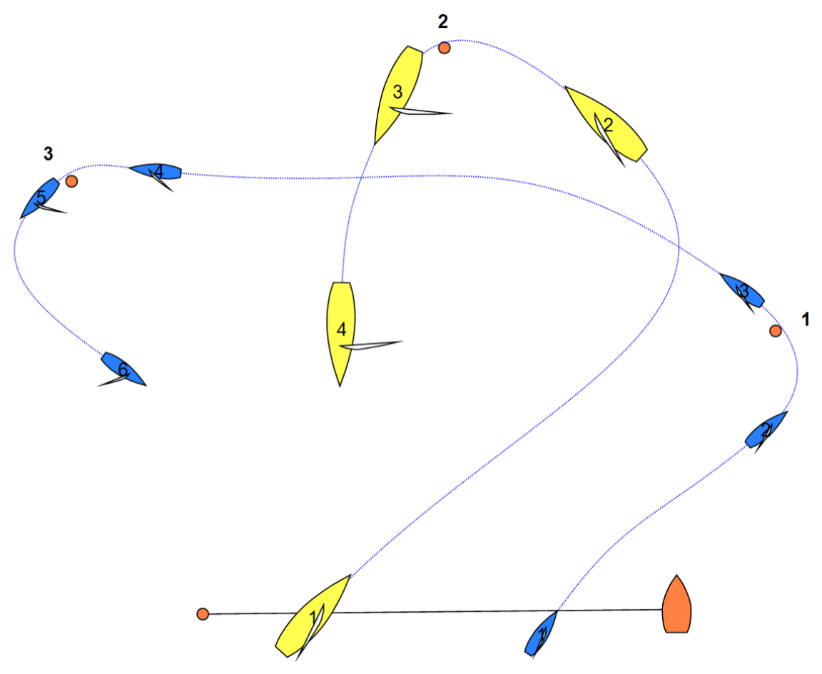
Illustration
(terminologie FFVoile):
BLEU contourne la
marque 1 à bâbord,
passe la marque 2 à
tribord, et contourne
la marque 3 à bâbord.
JAUNE passe la marque
1 à tribord, contourne
la marque 2 à bâbord
et passe la marque 3
à tribord.
Notes:
<numéro>

Slide 8
Modifications et éclaircissements de points qui laissaient place à interprétations:
essentiellement, deux
-quelles sont les parties visées d’un bateau ?
-les éclaircissements apportés à la règle 18
Notes:
<numéro>

Slide 9
Quelles sont les parties visées d’un bateau ?
Dans tous les cas, désormais, seule la coque est prise en compte,
sauf dans un engagement.
Notes:
<numéro>

Slide 10
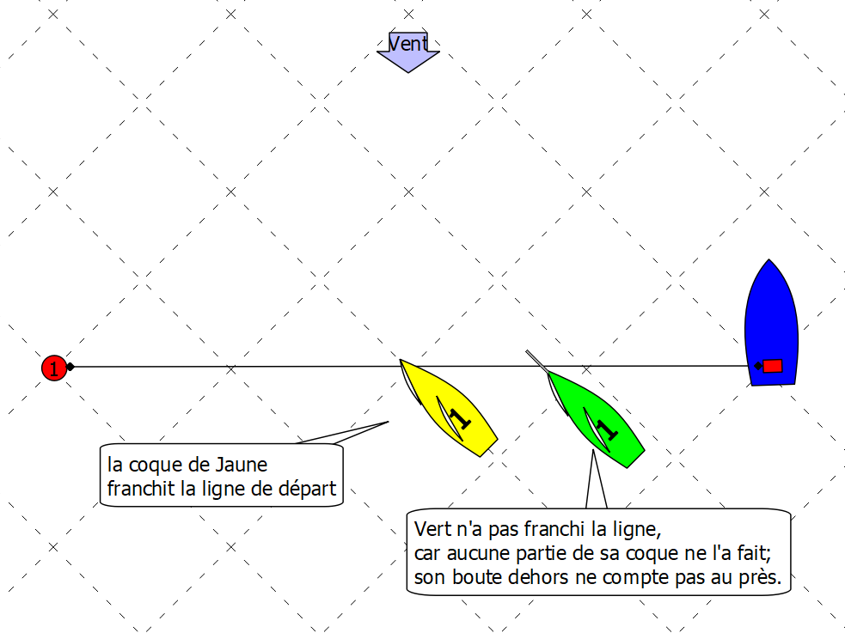
Visée lors d’un départ:
Voir la définition « Prendre le départ »
Un bateau prend le départ quand, sa coque ayant été entièrement du côté pré-départ de la ligne de départ au moment de son signal de départ ou après, et s’étant conformé à la règle 30.1 si elle s’applique, une partie quelconque de sa coque coupe la ligne de départ en direction de la première marque.
Notes:
<numéro>

Slide 11
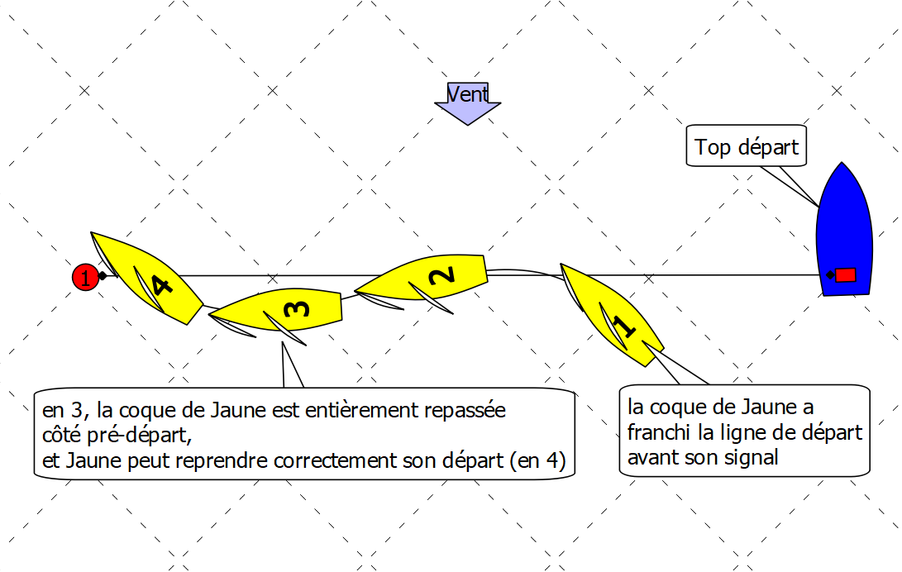
Visée après un rappel individuel:
Deux règles:
RCV 21.1 Un bateau naviguant vers le côté pré-départ de la ligne de départ ou d’un de ses prolongements après son signal de départ pour prendre le départ ou pour se conformer à la règle 30.1 doit se maintenir à l’écart d’un bateau qui ne fait pas de même, jusqu’à ce que sa coque soit entièrement du côté pré-départ.
Notes:
<numéro>

Slide 12
Et RCV 29.1 Rappel individuel
Quand, au signal de départ d’un bateau, une partie quelconque de sa coque se trouve du côté parcours de la ligne de départ ou qu’il doit se conformer à la règle 30.1, le comité de course doit rapidement envoyer le pavillon X avec un signal sonore.../...
Notes:
<numéro>

Slide 13
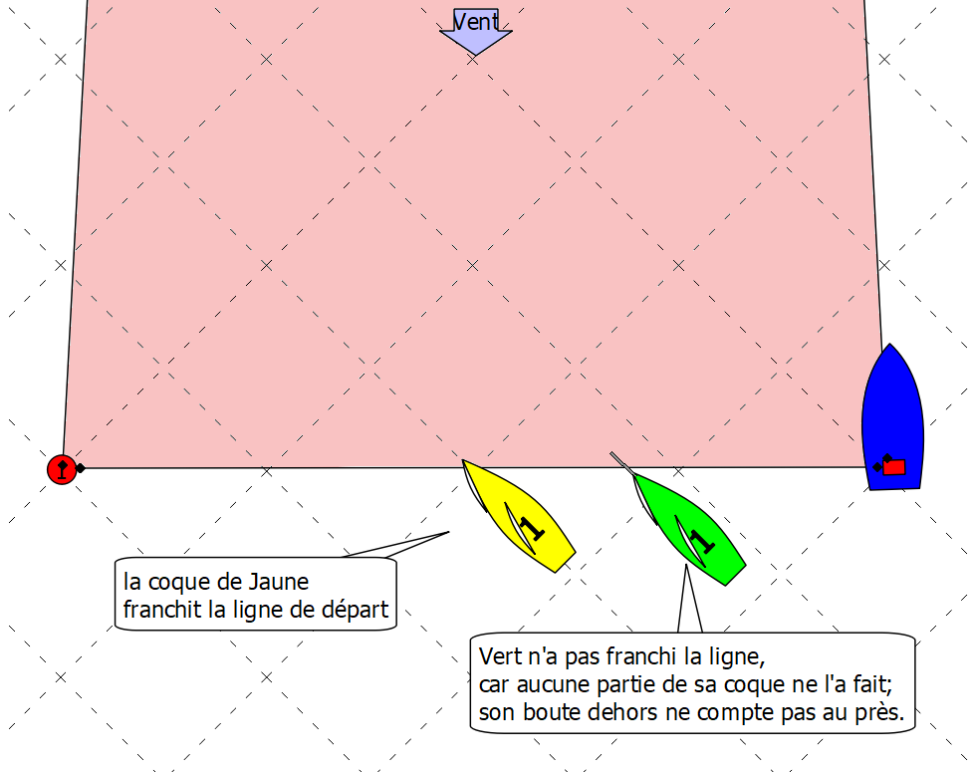
Idem pour RCV 30.2 à 30.4 (pavillons Z, U et Noir) :
...aucune partie de la coque d’un bateau ne doit se trouver dans le triangle formé par les extrémités de la ligne de départ et la première marque pendant la dernière minute précédant son signal de départ.../...
Notes:
<numéro>

Slide 14
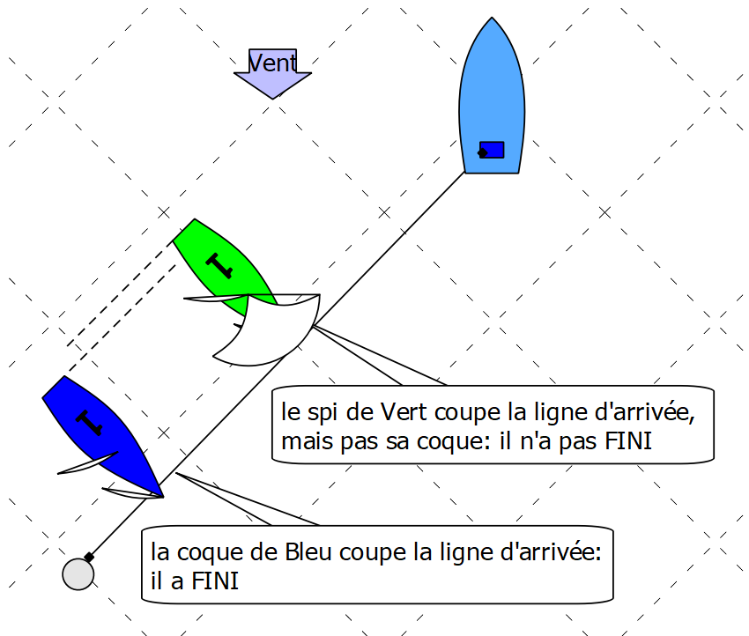
Visée à l’arrivée:
Définition « Finir » Un bateau finit quand, après avoir pris le départ, une partie quelconque de sa coque coupe la ligne d’arrivée depuis le côté parcours.../...
Notes:
<numéro>

Slide 15
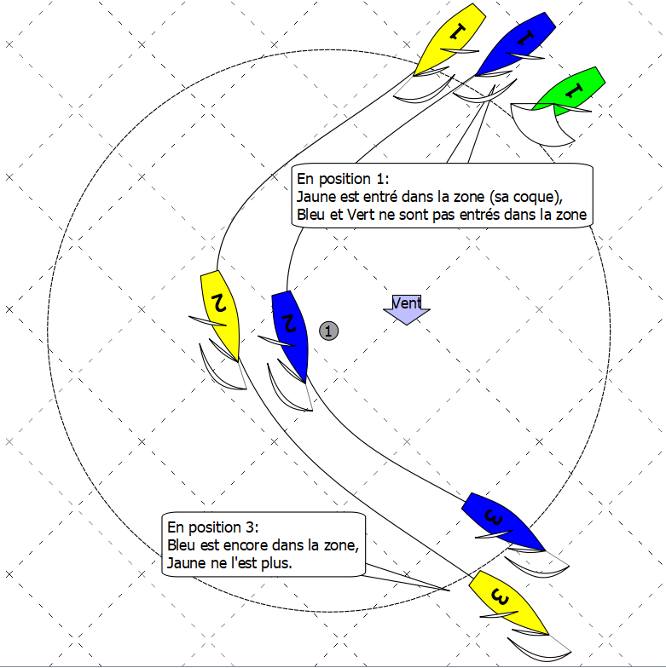
A l’entrée et à la sortie de la zone:
Voir la définition « Zone » L’espace autour d’une marque sur une distance de trois longueurs de coque du bateau qui en est le plus proche. Un bateau est dans la zone quand une partie quelconque de sa coque est dans la zone.
Notes:
<numéro>

Slide 16
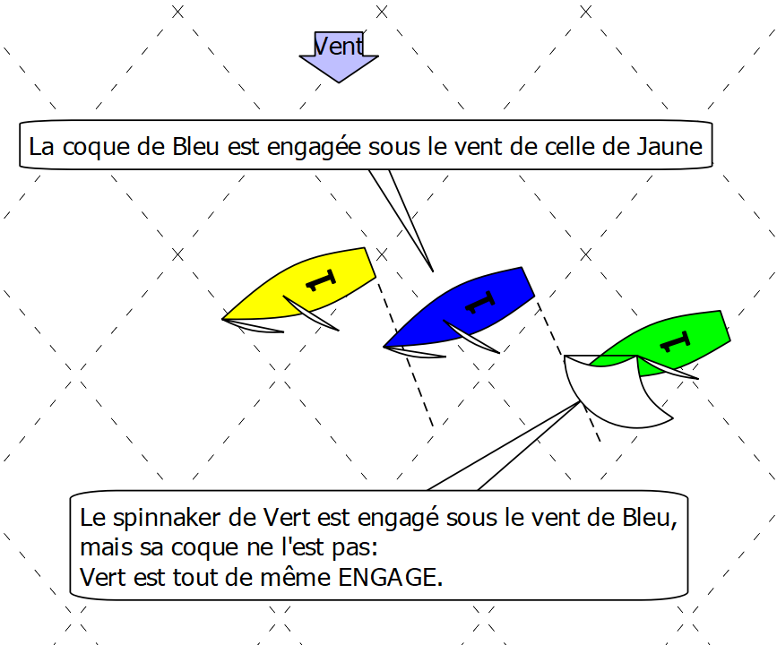
A l’engagement:
Voit les définitions « Route libre derrière et route libre devant ; engagement »
Un bateau est en route libre derrière un autre quand sa coque et son équipement en position normale sont derrière une ligne perpendiculaire passant par le point le plus arrière de la coque et de l’équipement de l’autre bateau en position normale. L’autre bateau est en route libre devant.
Ils sont engagés quand aucun des deux n’est en route libre derrière.Voir
Notes:
<numéro>

Slide 17
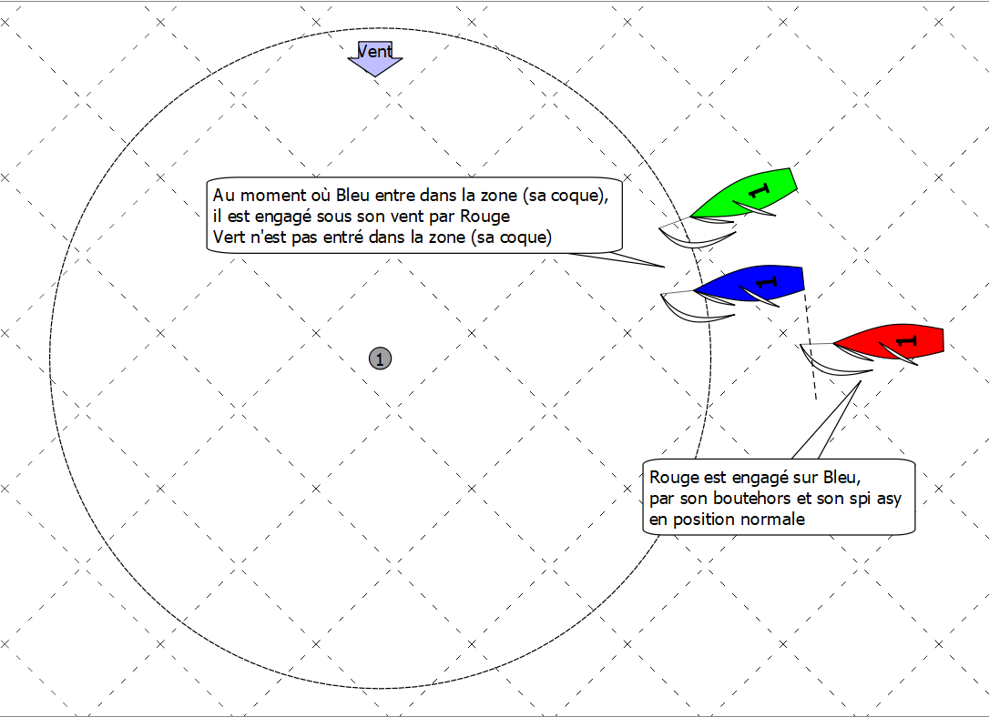
Attention:
Les parties visées ne sont pas les mêmes pour l’entrée dans la zone,
et pour l’engagement…
A retenir:
Dans tous les cas, seule la coque est prise en compte, sauf dans un engagement…

Slide 18
Les éclaircissements apportés à la règle 18 :
Notes:
<numéro>

Slide 19
18.1 ../..La règle 18 ne s’applique plus entre des bateaux quand la place à la marque a été donnée.
18.2(d) Les règles 18.2(b) et (c) cessent de s’appliquer si le bateau ayant droit à la place à la marque dépasse la position bout au vent ou quitte la zone.
Notes:
<numéro>

Slide 20
Modification de la définition de la « place à la marque »:
Place pour un bateau pour laisser une marque du côté requis. Également,
(a) place pour aller à la marque lorsque sa route normale est de s’en approcher, et
(b) place pour contourner ou passer la marque tel que nécessaire pour effectuer le parcours sans toucher la marque.
../..
(en rouge, modifications 2021-2024)

Slide 21
Quelles sont les conséquences de ces changements ?

Slide 22
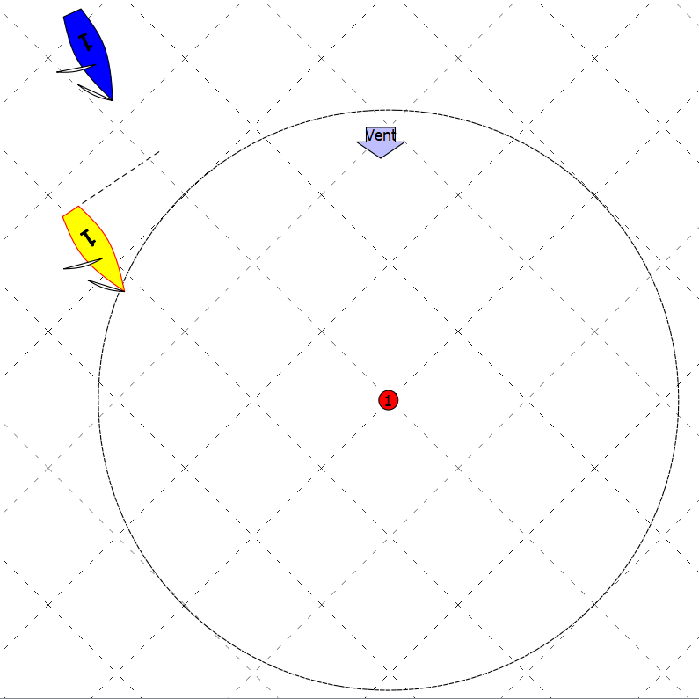
Position 1
Jaune et Bleu s’approchent de la zone.
Jaune y entre,
Bleu est en route libre derrière, non engagé.
En 2020, la RCV 18 s’appliquait (« 18.1: La règle 18 s’applique entre des bateaux quand ils sont tenus de laisser une marque du même côté et qu’au moins l’un d’eux est dans la zone »), assortie de la 18.2(b) dans son §2: « Si un bateau est en route libre devant quand il atteint la zone, le bateau en route libre derrière à ce moment-là doit par la suite lui donner la place à la marque. »
Jaune a donc droit à « la place pour ALLER à la marque »
En 2021, ça n’a pas changé.

Slide 23
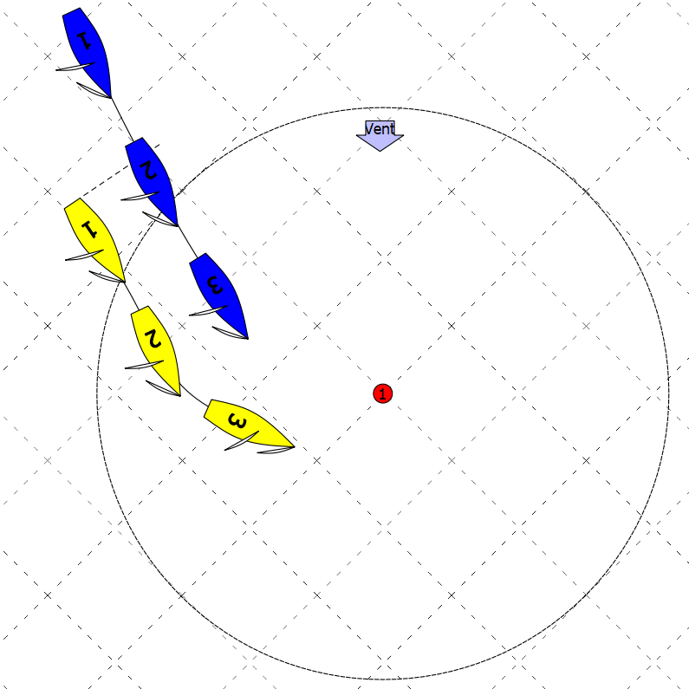
Position 2:
Bleu entre à son tour dans la zone.
Position 3:
Jaune VA à la marque pour la CONTOURNER.
En 2020, les mêmes règles s’appliquaient:
Jaune a droit à la « place pour contourner la marque tel que nécessaire »
En 2021, en position 2, Jaune a droit à la « place pour contourner ou passer la marque tel que nécessaire pour effectuer le parcours sans toucher la marque . »

Slide 24
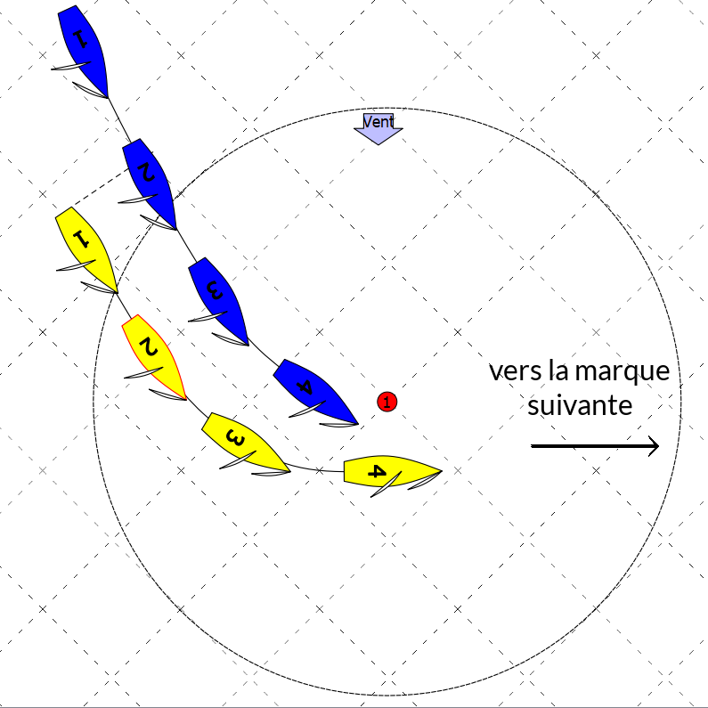
Position 4: Jaune CONTOURNE la marque,
Bleu tente de passer entre Jaune et la marque.
En 2020, en position 4, Jaune aurait pu tenter d’obtenir de la place à la marque, car la RCV 18.2d s’appliquait: « Les règles 18.2b et cessent de s’appliquer quand le bateau ayant droit à la place à la marque l’a obtenue … » La RCV 18 s’appliquant toujours, c’est la RCV18.2a qui aurait pris la suite: Bleu à l’intérieur aurait eu droit à de la place à la marque !
En 2021, en position 4, c’est plus clair, « la règle 18 ne s’applique plus entre des bateaux quand la place à la marque a été donnée. »
Jaune peut lofer en direction de la prochaine marque sans donner de place à la marque à Bleu.

Slide 25
La nouvelle phrase de la règle 18.1 éteint l’ensemble de la règle 18 plutôt que les règles 18.2(b) et (c)
Notes:
<numéro>

Slide 26
Pour rappel : RCV 18 PLACE À LA MARQUE
18.1 Quand la règle 18 s’applique
La règle 18 s’applique entre des bateaux quand ils sont tenus de laisser une marque du même côté
et qu’au moins l’un d’eux est dans la zone. Cependant, elle ne s’applique pas
(a) entre des bateaux sur des bords opposés sur un louvoyage au vent,
(b) entre des bateaux sur des bords opposés quand, la route normale à la marque pour l’un d’eux, mais pas pour les deux, est de virer de bord,
(c) entre un bateau s’approchant d’une marque et un autre la quittant, ou
(d) si la marque est un obstacle continu, auquel cas la règle 19 s’applique.
La règle 18 ne s’applique plus entre des bateaux quand la place à la marque a été donnée.
18.2 Donner la place à la marque
(a) Quand des bateaux sont engagés, le bateau à l’extérieur doit donner au bateau à l’intérieur la place à la marque, sauf si la règle 18.2(b) s’applique.
(b) Si des bateaux sont engagés quand le premier d’entre eux atteint la zone, le bateau à l’extérieur à ce moment-là doit par la suite donner au bateau à l’intérieur la place à la marque.
Si un bateau est en route libre devant quand il atteint la zone, le bateau en route libre derrière à ce moment-là doit par la suite lui donner la place à la marque.
(c) Quand un bateau est tenu de donner la place à la marque en vertu de la règle 18.2(b),
(1) il doit continuer à le faire même si par la suite un engagement est rompu ou un nouvel engagement est établi ;
(2) s’il devient engagé à l’intérieur du bateau ayant droit à la place à la marque, il doit également donner à ce bateau la place pour suivre sa route normale tant qu’ils restent engagés.
(d) Les règles 18.2(b) et (c) cessent de s’appliquer si le bateau ayant droit à la place à la marque dépasse la position bout au vent ou quitte la zone.
Notes:
<numéro>

